Slide 1
Residual Networks
Alexander Kowsik
20.01.2021
Notes:
Residual Neural Networks, oder kurz ResNets
bestimmte Art von neuronalen Netzen: sehr tief (im folgenden 25+ layer)
trotzdem noch effizient trainierbar und sehr performant
Besondere Anwendung im Bereich Bildklassifikation

Slide 2
Outline
Trainieren von sehr tiefen Netzen
Residual Neural Networks
Varianten von ResNets
Notes:
bevor eigtl ResNets: zentrale Problem
warum das in der Praxis nur begrenzt möglich ist
ResNets: wie sie aufgebaut sind und das Problem lösen
Anschluss: Varianten

Slide 3
Trainieren von sehr tiefen Netzen

Slide 4
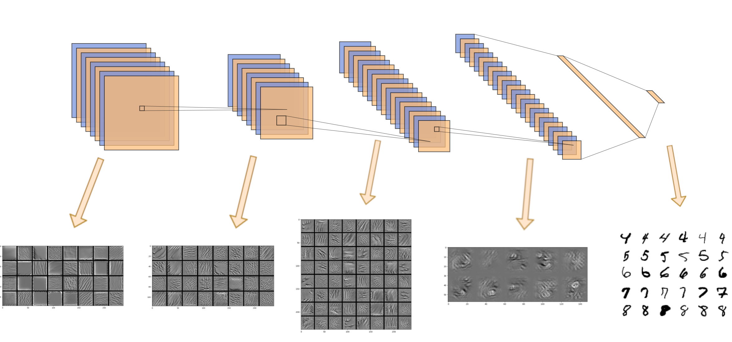
Wozu benötigt man tiefe Netze?
→ immer abstraktere Features →
Notes:
um zu verstehen, warum tiefere Netze häufig bessere Ergebnisse erzielen…
(Aufbau von CNNs beschreiben)
dieses Netz: MNIST
einzelne Layer visualisiert
immer abstraktere Features

Slide 5
Wozu benötigt man tiefe Netze?
Neuronale Netze sind
universelle
Funktions-
approximatoren
Mehr Schichten bedeutet
mehr abstraktere Features
einfacheres Lernen von komplexen Funktionen
Notes:
nicht nur bei CNNs: universelle...
die komplexe Funktionen lernen (zB stückweise lineare Funktion, die eine komplexere Funktion approximieren)
mehr Schichten: …
theoretisch einfacher, jedoch in der Praxis nur mit vielen Trainingsdaten und langer Trainingszeit

Slide 6
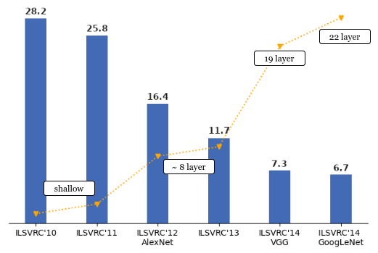
ImageNet Competition 2010-2015
mehr Schichten = immer bessere Performance?
Notes:
Dieser Trend, immer mehr Schichten zu benutzen um die Performance für eine bestimmte Aufgabe zu steigern, hat sich in der Vergangenheit auch gezeigt.

Slide 7
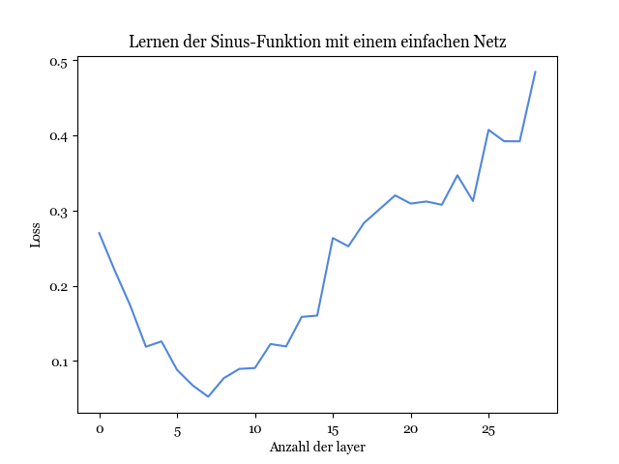
Degeneration Problem
Overfitting?
→ Nein. Regularisierung hilft nicht!
Vanishing/exploding gradients?
→ Teilweise
⇒ Optimierung +
Parameter-Initialisierung
hohe Trainings- & Test-Error
Notes:
dem ist im Allgemeinen jedoch nicht so
Training von Netzen ab ca 25/30 layern nicht mehr ohne weiteres möglich
Hauptgrund: degeneration problem
Hinzufügen von layer verbessert zunächst die Performance und Genauigkeit, erreicht Plateau und sinkt dann plötzlich ab
Overfitting
Vanishing/exploding gradients
stattdessen:...
In der Theorie: tiefe Netze mindestens genauso gut wie gleiche, weniger tiefe

Slide 8
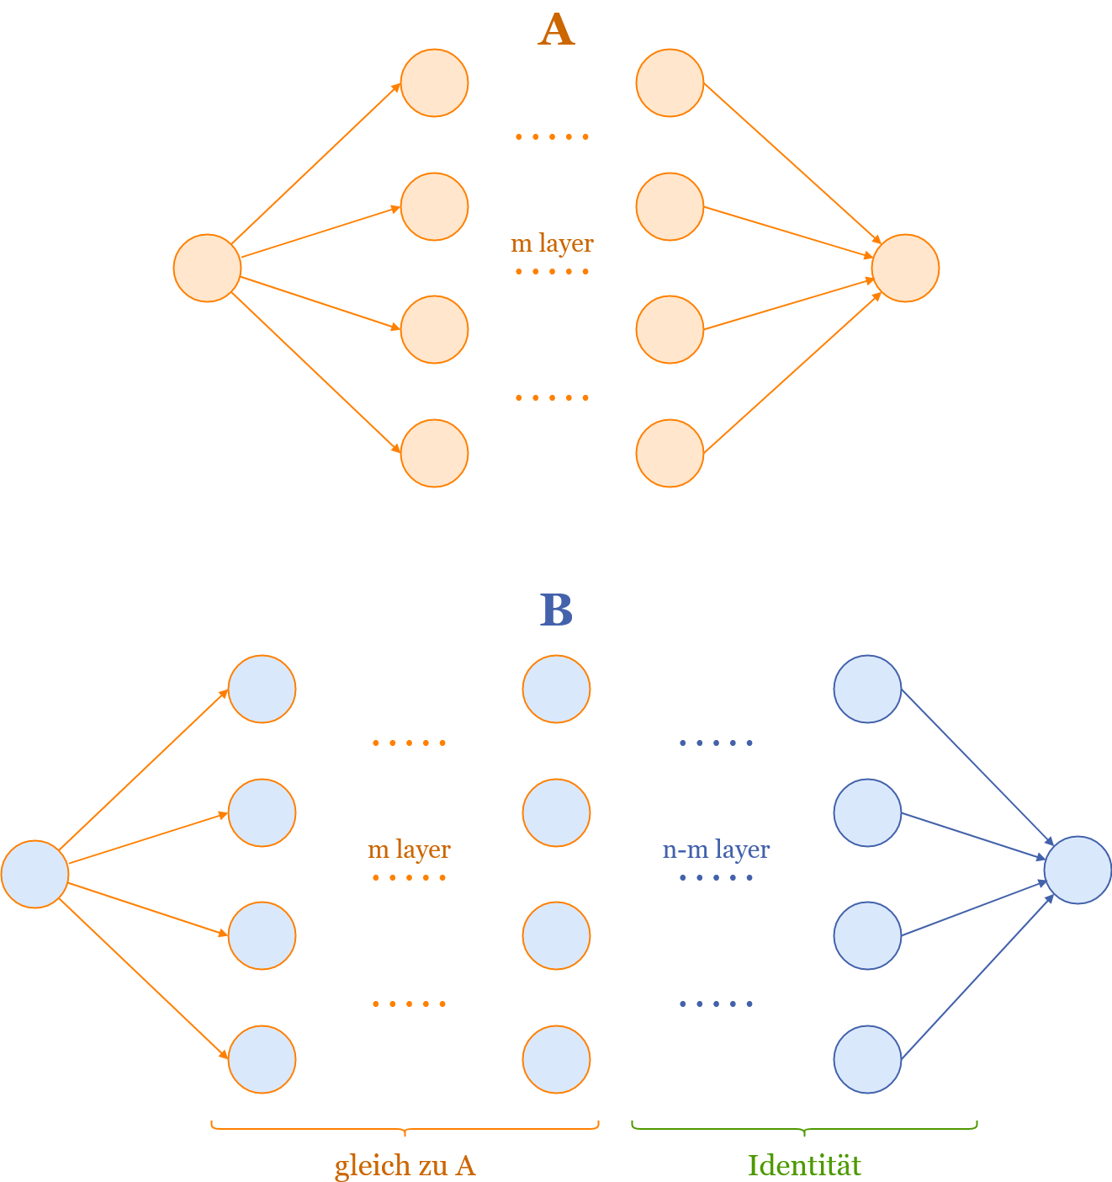
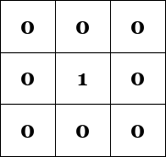
Tief vs. weniger tief
Initiale Parameter sind zufällig normalverteilt mit Mittelwert 0
→ Nullfunktion einfach,
Identität schwer
→ solver findet keinen Weg dazu
Beispiel
schaden eventuell der Performance
Notes:
betrachten wir ein einfaches feed-forward Netz mit m layern
…
Nun ist das so, dass bei der Initialisierung die Parameter aus einer Gaußverteilung mit Mittelwert 0 gezogen werden
…
solver findet bei der großen Anzahl an Parametern einfach keinen Weg mit den gegebenen Trainingsdaten und Trainingszeit
genauso schwer wie jede andere Funktion
dadurch entstehen layer, die der Performance schaden können

Slide 9
Residual Networks
Notes:
genau hier setzen ResNets ein und bieten dafür eine Lösung

Slide 10
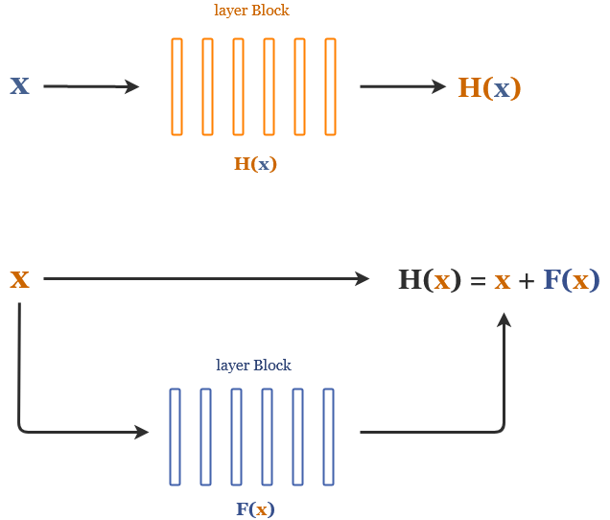
Lernen von Residuen
Reformulierung des
Lernprozesses
Lernen von Residuen ist einfacher!
Lernen der Identität ist einfacher!
Notes:
die Grundidee der ResNets ist es, den Lernprozess zu reformulieren: Anstatt zu hoffen, dass alle paar hintereinander geschaltete Layer eine zugrunde liegende Funktion direkt approximieren, werden bei ResNets in den Layern nur die Residuen der Eingabe in dieses Layer zu der Idealfunktion explizit gelernt, daher auch der Name Residual Networks.
was genau bedeutet das? betrachten wir uns dazu etliche aufeinanderfolgende Layer
Erinnerung: der Begriff Residuum bezeichnet die Abweichung eines Datenpunktes von dem vom Modell geschätzten Wert
…
beide Ansätze approximieren asymptotisch die gleiche Funktion, jedoch … einfacher
wie wird das konkret umgesetzt?

Slide 11
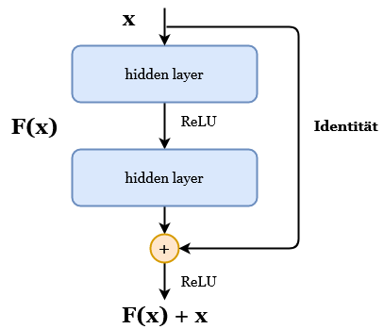
Aufbau eines ResNet Blocks
skip-connections
keine eigenen Parameter
→ einfaches Lernen der Identität durch gesamten Block
Realisiert Lernen von Residuen
Notes:
ein ResNet besteht aus einer ganzen Reihe von sequentiell hintereinander geschalteten ResNet Blöcken
(beschreiben)
skip connection
identität: keine eigenen Parameter
somit realisiert so ein Block das Lernen von Residuen

Slide 12
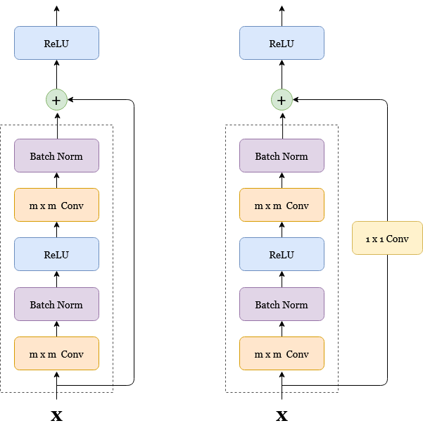
Anpassung der Dimension
alternativ Padding
Notes:
hier ein konkretes Beispiel eines ResNets mit convolutions (tatsächlich finden ResNets mit solchen Netzen die meiste Anwendung)
(beschreiben)

Slide 13
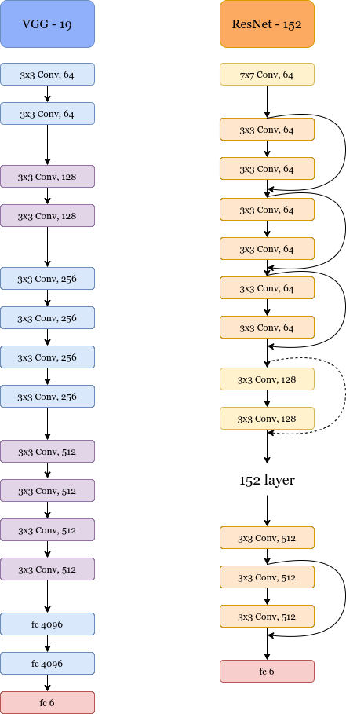
Beispiel: ResNet-152
8x mehr Layer als das VGG-19
Trotzdem viel weniger Parameter!
Notes:
hier nochmal ein Beispiel für ein prominentes Netz im Vergleich mit dem bekannten VGG 19

Slide 14
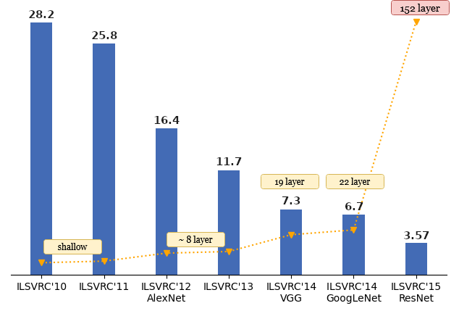
Performanz von ResNets
ImageNet Competition 2015
Notes:
dieses ResNet-152 war auch das, das....

Slide 15
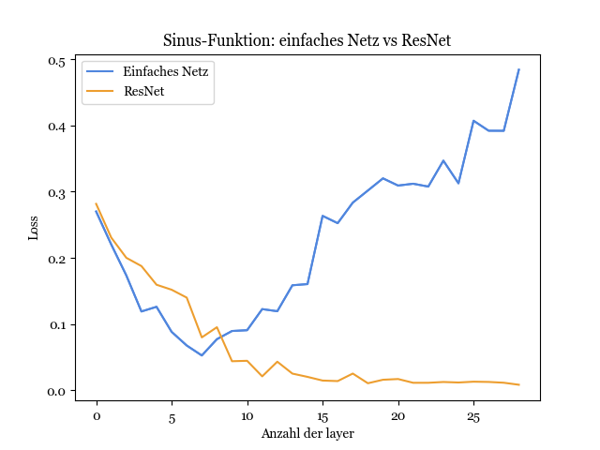
Performanz von ResNets
mehr Schichten =
bessere Performance
Grenzen: Overfitting, lange Trainingszeit
Notes:
der code ist im Text unterhalb des Videos verlinkt
auch nochmal die Bestätigung: bei ResNets bedeuten mehr Schichten auch mehr Performance
scheinen nicht vom degeneration problem betroffen zu sein
stattdessen verbessern weitere layer die Genauigkeit jeweils noch einen Ticken mehr

Slide 16
Warum genau funktioniert das nochmal?
Lernen von Residuen scheint einfacher zu sein
Stets nur ein fine-tuning der Eingabe eines Blocks
Einfacheres Lernen der Identitätsfunktion
⇒ Überspringen von Layern, die der Performance schaden
→ keine Hyperparameter für Anzahl der Layer benötigt
→ ähnelt Training eines Ensembles

Slide 17
Training von ResNets
skip-connections (ohne Parameter) einzige Änderung
→ unverändertes Training mit herkömmlichen Methoden
Gradienten können viel besser zu vorigen Schichten “fließen”
→ effizienteres Training, weniger vanishing/exploding gradients
zwar mehr Schichten, i.d.R. jedoch viel weniger Parameter
→ kürzere Trainingszeiten
Notes:
ändert sich nichts grundlegendes bei den forward- und backpropagation Schritten

Slide 18
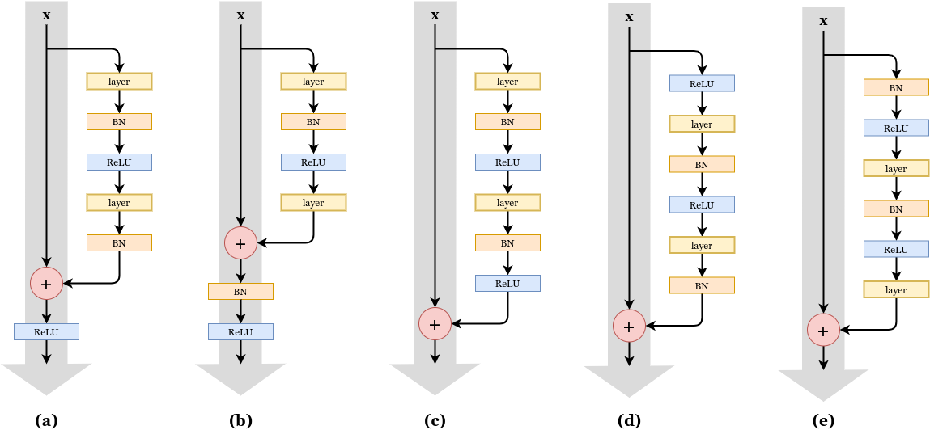
Varianten von ResNets
Notes:
seit der Entwicklung der ResNets wurden verschiedene

Slide 19
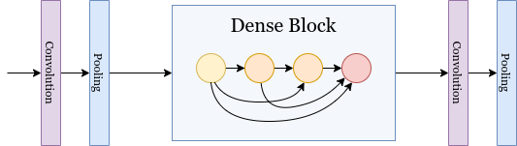
Varianten von ResNets
DenseNets: Verbindung zwischen allen Layern in einem Block
HighwayNets: gate-Parameter für skip-connections
ResNeXt: parallele Schaltung von ResNet Blöcken für ein ‘weiteres’ Netz

Slide 20
Zusammenfassung
Reformulierung des Lernprozesses
→ Lernen von Residuen
Skip-connections
Mehr layer = bessere Performance
ResNets ermöglichen sehr tiefe Netze

